Slide 1

Районный конкурс «Родники моей малой Родины»
Номинация «Храни родник»
Доблагоустройство
родника «Ольгин»
Автор проекта:
Абросимов Александр Андреевич,
10 класс МОУ «Новокаолиновая СОШ»
Руководитель:
Маканова Зайтуна Шакировна,
учитель географии

Slide 2
Кратко о роднике
История нашего родника связана с советским временем. В конце 70-х годов школьники часто были в окраинах родника на покосах с родителями, за ягодами и грибами. Родниковая вода выручала их, когда была жара и возникала жажда. Назван родник именем Ольга, т.к. одна из школьниц того времени обнаружила этот родник и показала всем. К сожалению, прошло достаточно много времени, родник был заброшен.

Slide 3
Искомый родник оказался не приметным, т.к. вокруг был старый валежник, груды сухих веток, встречался и разный бытовой мусор. Сам родник был сильно засорен, дно не глубокое, вода грязная. Но родник бился, только грязь не давала ему дышать. Родник низовой, нисходящий, истекает спокойно.

Slide 4
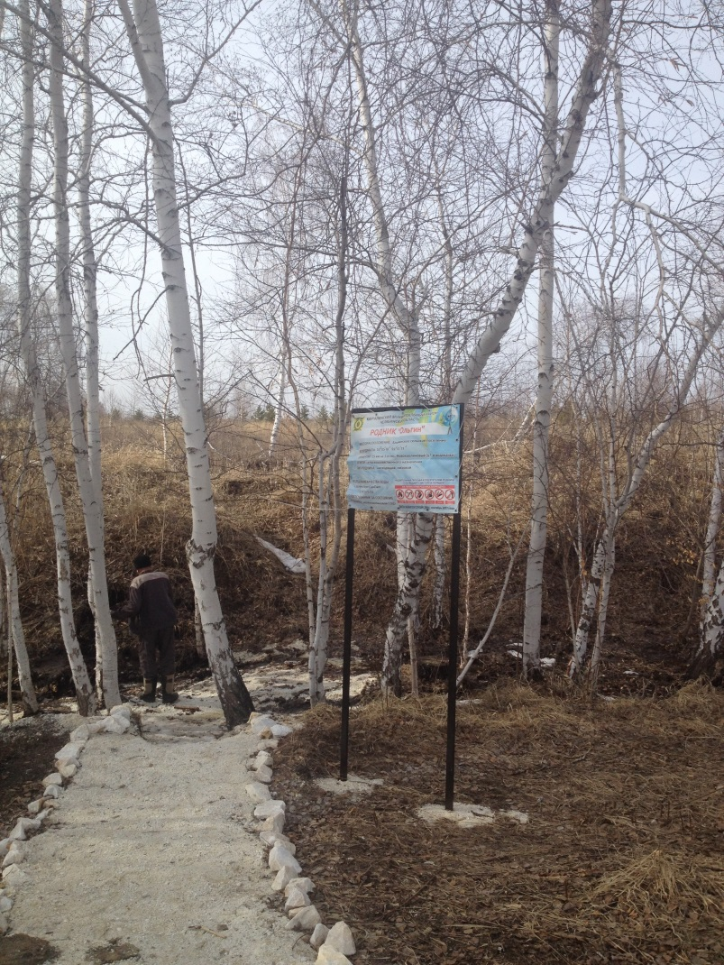
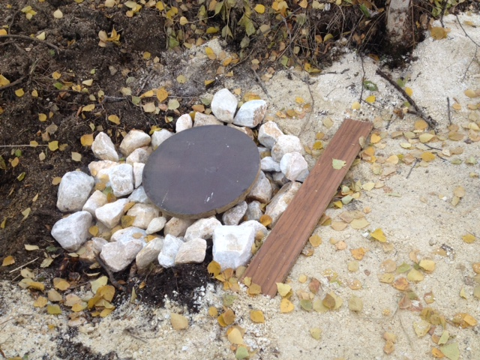
В 2017 году члены научного общества плотно занялись родником и благоустроили его.

Slide 5
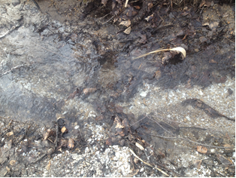
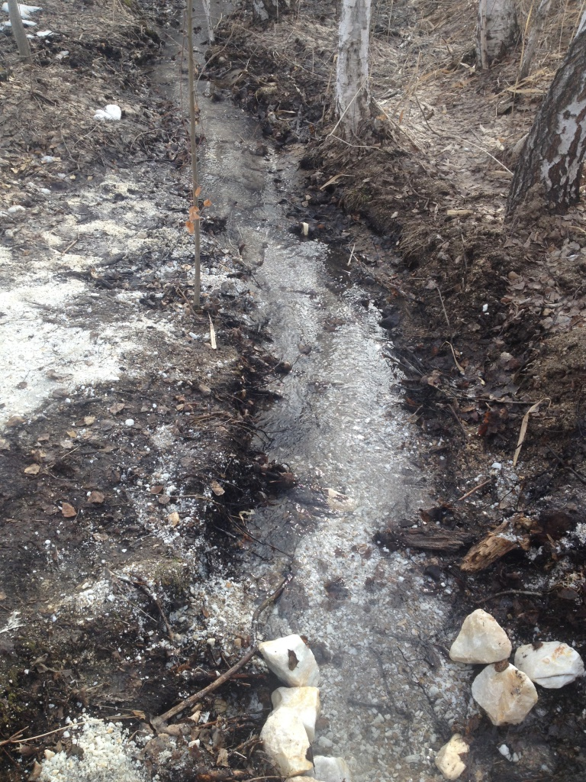
Но, к сожалению, осенью прошлого года прорвало водосточную трубку, проходящую рядом, и водный поток обрушился на родник и полностью его разрушил, каменная кладка не выдержала напора.

Slide 6
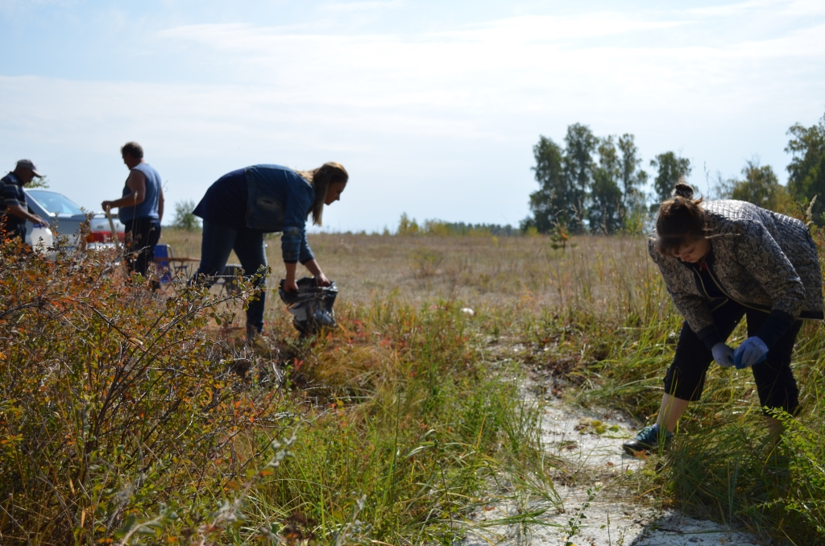
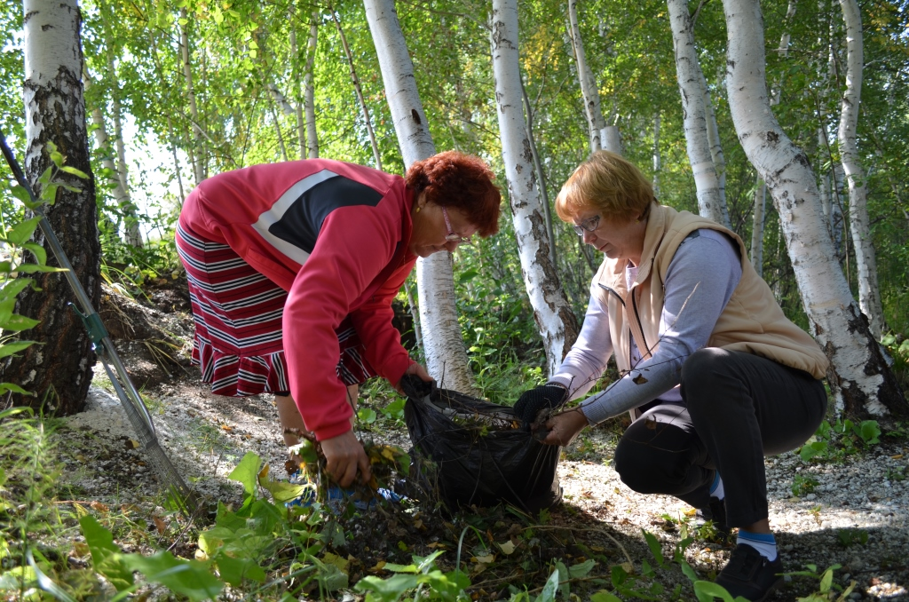
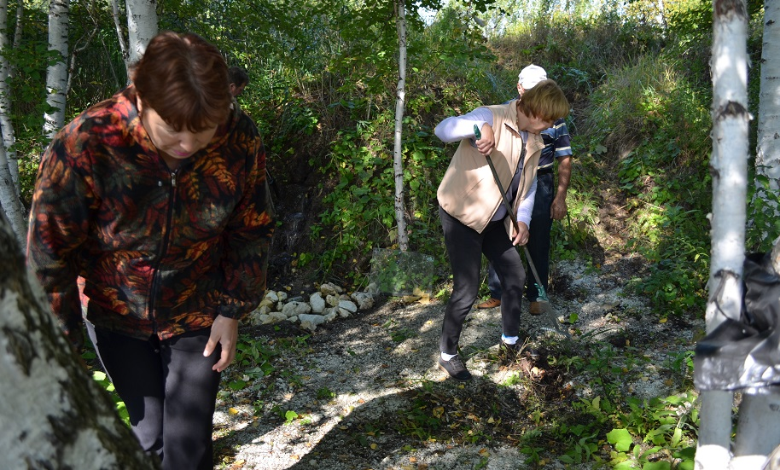
Поэтому, в этом году возникла необходимость процедуры доблагоустройства родника. Были организованы субботники, в которых принимали участие не только школьники, но и сотрудники поселкового музея, Дома культуры и все желающие.

Slide 7
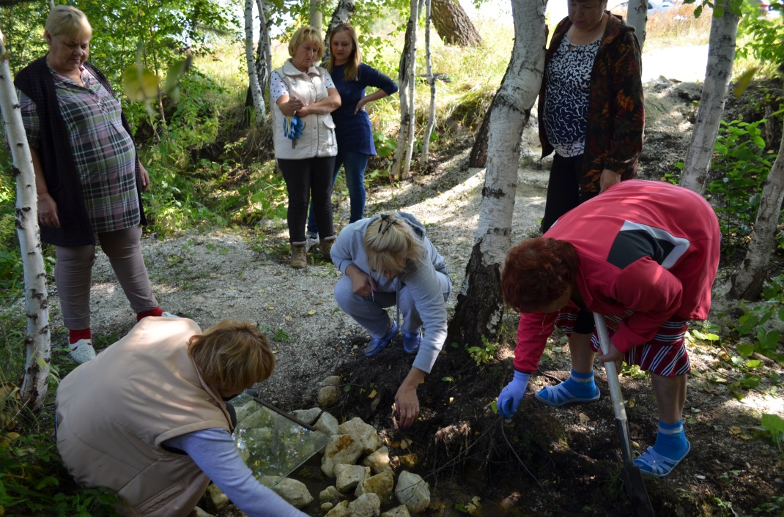
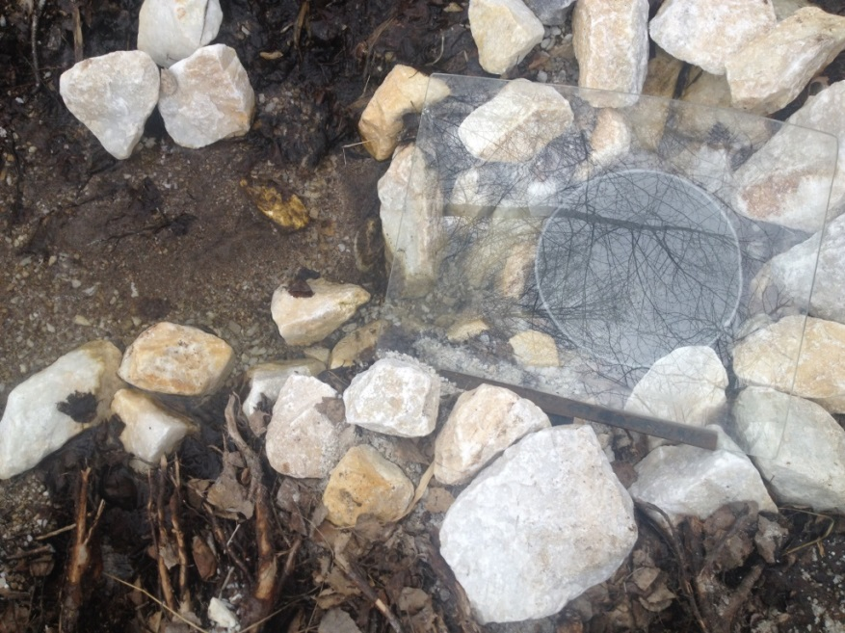
В ходе проведения субботника, каменная кладка была восстановлена. Только крышку на роднике пришлось заменить на стеклянное прикрытие. Первая была деревянная, наверно кому то дома в хозяйстве оказалась нужнее, на месте мы её не обнаружили.

Slide 8
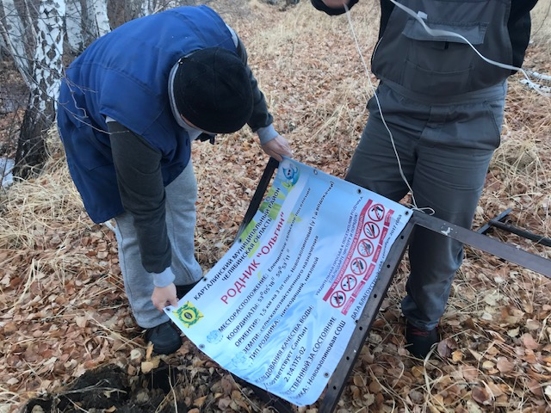
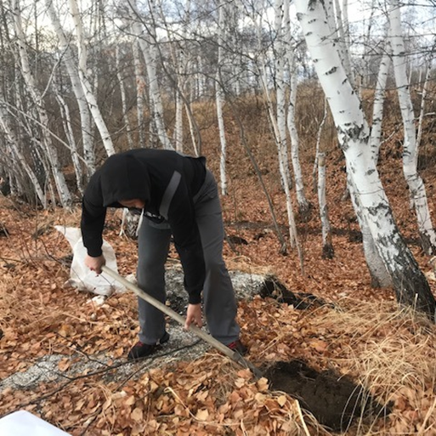
К великому сожалению, нашлись такие люди злые, которые выкрали стойку с баннером. Поэтому, мы заказали стойку и по старому образцу изготовили новый баннер, установили на старом месте. Надеемся, что в этот раз никто не тронет.

Slide 9
